Slide 1
РОО «ИРВЦ»
Быть волонтёром – быть в тренде!
Г. ИРКУТСК

Slide 2
Деятельность ИРВЦ в Иркутской области
Иркутский региональный волонтёрский центр развивает добровольческую деятельность региона, страны и мира с 2014 года. Отделения центра открыты в 23 муниципалитетах региона.
Основные направления нашей работы: спортивно-событийное, социальное, культурное и экологическое. Центр организовывает мероприятия различного уровня –от муниципального до международного, популяризирует добровольчество, участвует в создании методических материалов в сфере волонтёрства, а также реализует социальные проекты за счёт средств выигранных грантов.
На базе центра создан ресурсный центр по развитию
добровольчества АВЦ.

Slide 3
The description of activities of IRVC
Irkutsk regional volunteer center has organized volunteer activities since 2014. We belong to coordinate events of different levels: from the municipal level to the international competitions.
Our volunteer activities include event-driven, sports, social, cultural and ecological directions. We are interested in development of methodological materials in the area of
volunteering and in implementation of social grant projects.
In addition, IRVC is a volunteer support center of the Association of volunteer centers.

Slide 4
Опыт организации спортивных и иных мероприятий
Иркутский региональный волонтёрский центр принимал участие в организации таких мероприятий как:
◯ VI Российско-китайские молодёжные игры (2015)
◯ Кубок Дэвиса (2015)
◯ Российская студенческая неделя (2016)
◯ Чемпионат России по бильярду «Комбинированная пирамида» (2016)
◯ Far East Cup (2016)
◯ Первенство мира по хоккею с мячом среди девушек до 17 лет (2017)
◯ Чемпионат Сибирского федерального округа по бильярдному спорту (2018)
◯ Чемпионат мира по профессиональному мастерству WorldSkills 2019 Kazan (ресурсный центр)
◯ Международный этнокультурный фестиваль «Ёрдынские игры – игры народов Евразии» (2019)

Slide 5
Опыт организации спортивных и иных мероприятий
◯ ХХIХ Всемирная зимняя Универсиада в Красноярске (2019) ◯ Эстафета зимней Универсиады (2019) ◯ Silk Way Rally (2019)
◯ Чемпионат и Первенство Сибирского федерального округа по самбо (2019) ◯ XL Чемпионат мира по хоккею с мячом (2020) ◯ Кубок России по бенди (2021) ◯ Офф-роад гонка RFC BAIKAL (2021, 2022)
◯ Кубок России по кёрлингу (2022) ◯ Суперлига и Высшая лига XXXI Чемпионата России по хоккею с мячом (2022) ◯ XL Всероссийская массовая лыжная гонка «Лыжня России» (2022) ◯ Чемпионат России по конькобежному спорту (2022, 2023)

Slide 6
Опыт разработки и реализации социальных и волонтёрских проектов в регионе
ИРВЦ, с момента своего основания и по настоящее время, регулярно участвует и выигрывает различные добровольческие и грантовые конкурсы, разрабатывает и реализует социальные и волонтёрские проекты. Примеры:
◯ Разработка и реализация проектов «Школа волонтёра» и «Волонтёры хотят учиться». Лекции и мастер-классы для добровольцев Иркутской области (2016-2022).
◯ Разработка и реализация проекта «Эко-лагерь волонтёров на Байкале» (2018). Организаторы эко-лагеря: ИРВЦ и «Заповедное Прибайкалье».
◯ Разработка и реализация квеста «Я волонтёр». Проект победил на грантовом конкурсе форума «Байкал». «Я волонтёр» – квест для волонтёров из городов Иркутской области, рассказывающий о разных направлениях добровольчества (2019).

Slide 7
Опыт разработки и реализации социальных и волонтёрских проектов в регионе
◯ Разработка и реализация проекта «Добрый регион: развитие муниципальных представительств». Проект победил в конкурсе Фонде Президентских грантов (2020).
◯ Разработка и проведение тура «Область молодых». Проект выиграл конкурс Фонда Президентских грантов (2021).
◯ Разработка и реализация проекта «Добро на Севере». Лекции и мастер-классы в сфере волонтёрства для жителей северных районов Иркутской области (2022).
◯ Разработка и реализация проекта «Взаимная улыбка», победившего в конкурсе социальных проектов Иркутского городского форума молодёжи 2022. Серия творческих мастер-классов для детей с ограниченными возможностями здоровья от 14 до 17 лет. Для проведения мастер-классов будет обучено и задействовано 20 волонтёров из Иркутска в возрасте от 18 до 35 лет (2023, в процессе реализации).

Slide 8
Основные тезисы деятельности ИРВЦ в качестве волонтёрского центра программы Игр
◯ Информационная компания (охват: более 35 000 представителей молодёжи Прибайкалья) ◯ Конкурсы для подавших заявку на участие в Играх ◯ Мастер-классы по киберспорту ◯ Молодёжные творческие флешмобы в фиджитал-сфере ◯ Презентации Игр Будущего и возможности участия в качестве волонтёра (не менее 50 презентаций) ◯ Привлечение волонтёров, подавших заявку в качестве волонтёров соревнований, которые будут проходить в Иркутской области до Игр в Казани ◯ Популяризация волонтёрской программы Игр на уровне Правительства Иркутской области: координационный совет по добровольчеству, общественный совет при Губернаторе и т.д. ◯ Проведение выездных презентаций и собеседований в муниципалитетах области ◯ Проект «Наследие Игр Будущего»: выставка об участии волонтёров в Играх в Музее истории города Иркутска, а также презентации проекта в населённых пунктах Иркутской области (ранее, ИРВЦ проводил подобные мероприятия – после завершения WorldSkills 2019 Kazan и Зимней Универсиады)

Slide 9
Команда ИРВЦ: кандидаты в программу Игр
Кандидат на позицию руководителя центра волонтёрской программы
Председатель Правления ИРВЦ;
Высшее образование, ФГБОУ ВО ИГУ, специалист по международным отношениям;
опыт деятельности в качестве волонтёра (добровольца): Олимпиада и Паралимпиада Сочи 2014, Фестиваль «Наука 0+» (Москва), ПМЭФ 2019, экологические акции «360 минут ради Байкала» и др.;
руководитель волонтёрских корпусов таких мероприятий как Мировой Чемпионат WorldSkills Казань 2019 (Иркутская область, делегация), Чемпионат мира по хоккею с мячом среди девушек 2018, Чемпионат мира по хоккею с мячом среди мужчин 2020, Кубок Дэвиса Матч Россия – Италия 2015, Российско-Китайские молодежные игры 2015, Хоккей на льду Байкала с участием звезд 2021, Робосиб, Наука 0+, Волонтёры переписи (Иркутская область), Волонтеры Конституции (Иркутская область) и др.;
Спикер, тренер региональных и всероссийских форумов (Молодежный форум «Байкал», Иркутский городской молодежный форум, онлайн-форум Росмолодёжь «Грабли»), автор образовательных программ;
Владение иностранными языками: английский – свободный, французский и китайский – базовый уровень.
Дубровина Анастасия Сергеевна

Slide 10
Команда ИРВЦ: кандидаты в программу Игр
Кандидат на позицию заместителя руководителя центра волонтёрской программы
Координатор социокультурных проектов в ИРВЦ;
Высшее образование, ФГБОУ ВО ИГУ, специалист по социальной работе;
опыт деятельности в качестве волонтёра (добровольца): Чемпионат мира World Skills Казань 2019, Чемпионат мира по хоккею с мячом 2020, Кубок России по хоккею с мячом 2021, руководитель проекта «Волонтёры культуры в Прибайкалье», куратор образовательных мероприятий «Школа тим-лидера», «Интенсив по событийному добровольчеству»;
Владение иностранными языками: английский – свободный, монгольский и бурятский – базовый уровень.
Шантанов Родион Викторович
Общее планируемое количество сотрудников центра волонтерской программы, в том числе привлеченные волонтеры (добровольцы) | планируемое количество штатных сотрудников: 6 (руководитель, заместитель, руководитель пресс-службы, два координатора набора волонтёров, координатор работы с муниципалитетами); планируемое количество привлеченных волонтёров (добровольцев): 15 (рекрутеры, пресс-служба).

Slide 11
Партнёры ИРВЦ для программы
Министерство по молодёжной политике Иркутской области
Администрации муниципалитетов региона
Высшие учебные заведения Иркутской области
Общественные и волонтёрские организации

Slide 12
Основные мероприятия из концепции привлечения жителей региона к волонтёрской (добровольческой) деятельности на Играх
◯ Информационное освещение волонтёрской деятельности Игр на страницах в социальных сетях: ИРВЦ (более 8 000 подписчиков во «ВКонтакте»), Министерства по молодёжноё политике Иркутской области (более 7 000 подписчиков в «ВК»), различных волонтёрских организаций (например, «Добро на Байкале») и вузов области
◯ Конкурсы для подавших заявку в качестве волонтёра
◯ Онлайн-вебинары с привлечением представителей волонтёрского движения
◯ Презентации программы Фестиваля в вузах, сузах, школах и муниципалитетах

Slide 13
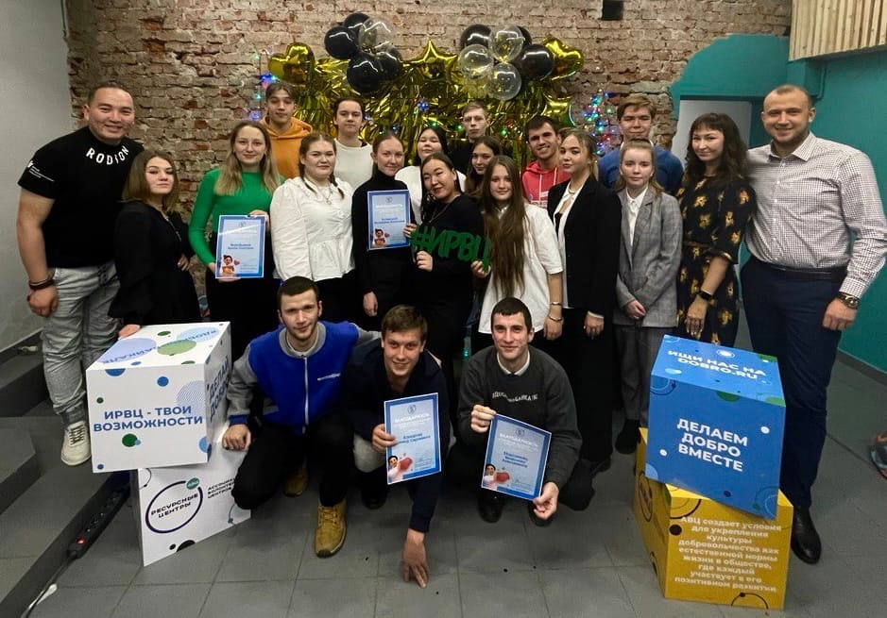
Контакты ИРВЦ
Офис в городе Иркутске: ул. Марата, 31 (Иркутский городской молодёжный центр)
VK: @irkutskievolontery ID DOBRO.RU: 22

Slide 14
Благодарим за внимание. Навстречу фестивалю.

